Slide 1
민물 & 바다 낚시
by 박종진, 박동민, 문종권

Slide 2


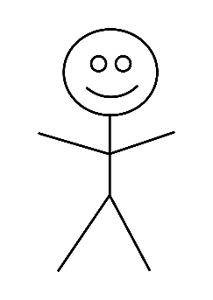
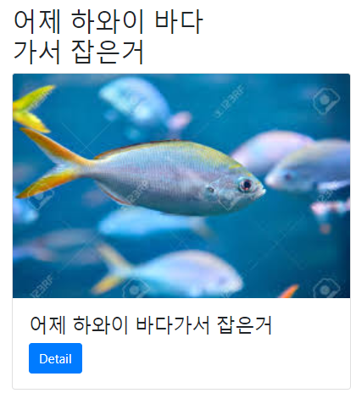
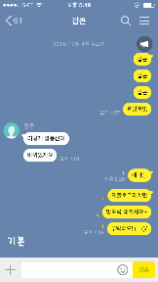


페이지 전체 흐름
챗봇
API
Fish
Data
유저 게시물
채팅

